Slide 1
KẾT NỐI TRI THỨC VỚI CUỘC SỐNG
Tiếng Việt 1

Slide 2
Em trả lời nhanh nhé

Slide 3
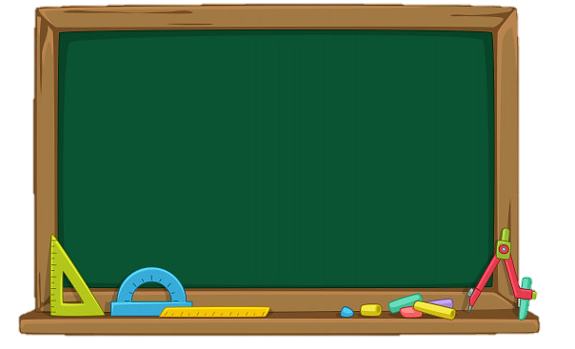
CÂU HỎI 1
Trong bài đọc Tia nắng đi đâu?, bé thấy tia nắng ở đâu lúc thức giấc buổi sáng?
A. Ở lòng bàn tay
B. Trên bàn học
C. Trên tán cây
D. Tất cả các ý trên

Slide 4
CÂU HỎI 2
Buổi tối, tia nắng đi đâu ?
A. Qua nhà bạn.
B. Đi tìm mưa.
C. Đi ngủ nhà nắng.
D. Đi học bài

Slide 5
Con gì mào đỏ Gáy ò ó o… Từ sáng tinh mơ Gọi người thức giấc?
Là con gì?
A. Con chó
B. Con gà
C. Con mèo
D. Con bò

Slide 6
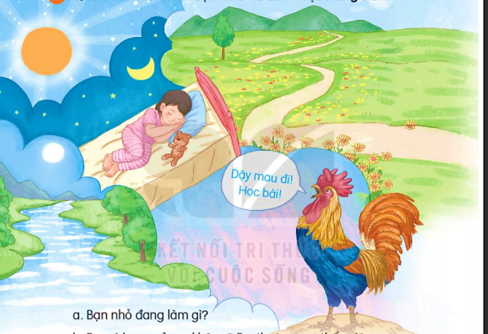
Quan sát tranh và trả lời
Bạn nhỏ trong tranh đang làm gì ?

Slide 7
Em có hay ngủ mơ không? Em thường mơ thấy gì ?

Slide 8
Bạn nhỏ trong tranh đang nằm ngủ giữa thảo nguyên xanh tươi đẹp có trăm hoa khoe sắc. Giấc mơ của bạn êm đềm , hạnh phúc nên bạn ấy ngủ rất ngon lành. Trong giấc mơ của bạn nhỏ có tiếng gọi dậy của bạn gà trống ; Dậy mau đi! Học bài ! Còn các em có bao giờ mơ chưa, các em mơ thấy gì? Chúng ta cùng vào bài học Trong giấc mơ buổi sáng để hiểu nhé !

Slide 9
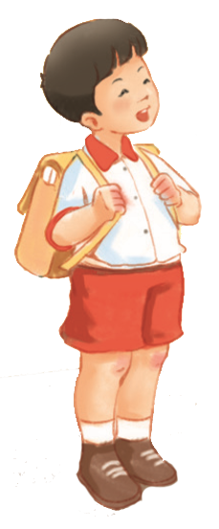
7
THẾ GIỚI TRONG MẮT EM
Bài
2
Trong giấc mơ buổi sáng

Slide 10
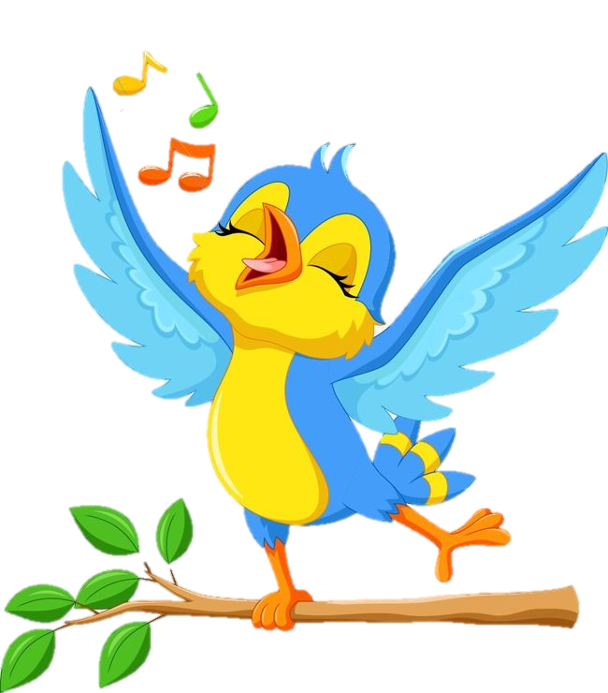
Đọc
2

Slide 11
Đọc mẫu
Trong giấc mơ buổi sáng
Trong giấc mơ buổi sáng
Em gặp ông mặt trời
Mang túi đầy hoa nắng
Rải hoa vàng khắp nơi.
Trong giấc mơ buổi sáng
Em thấy một dòng sông
Chảy tràn dòng sữa trắng
Đi qua ban mai hồng.
Trong giấc mơ buổi sáng
Em qua thảo nguyên xanh
Có rất nhiều hoa lạ
Mang tên bạn lớp mình.
Trong giấc mơ buổi sáng
Em nghe rõ bên tai
Lời của chú gà trống
- Dậy mau đi ! Học bài !
(Nguyễn Lãm Thắng)
(1)
(2)
(3)
(4)

Slide 12
Đọc nt từng dòng thơ
Trong giấc mơ buổi sáng
Trong giấc mơ buổi sáng
Em gặp ông mặt trời
Mang túi đầy hoa nắng
Rải hoa vàng khắp nơi.
Trong giấc mơ buổi sáng
Em thấy một dòng sông
Chảy tràn dòng sữa trắng
Đi qua ban mai hồng.
Trong giấc mơ buổi sáng
Em qua thảo nguyên xanh
Có rất nhiều hoa lạ
Mang tên bạn lớp mình.
Trong giấc mơ buổi sáng
Em nghe rõ bên tai
Lời của chú gà trống
- Dậy mau đi! Học bài !
(Nguyễn Lãm Thắng)
(1)
(2)
(3)
(4)

Slide 13
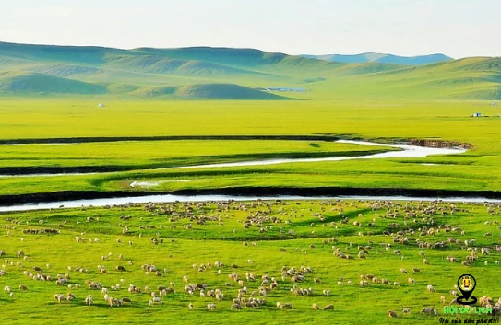
Thảo nguyên
vùng đất cao , bằng phẳng , rộng lớn , nhiều cỏ mọc

Slide 14
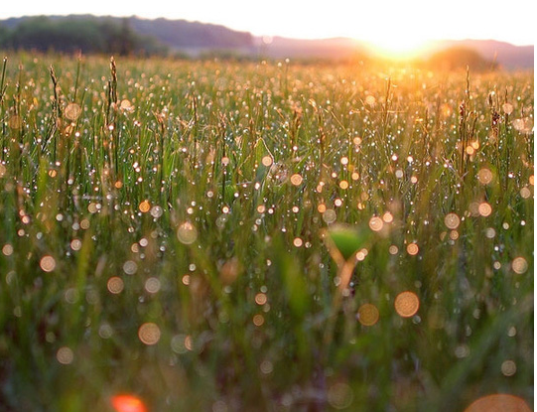
buổi sáng sớm khi mặt trời đang lên
Ban mai

Slide 15
Đọc nt khổ
Trong giấc mơ buổi sáng
Trong giấc mơ buổi sáng
Em gặp ông mặt trời
Mang túi đầy hoa nắng
Rải hoa vàng khắp nơi.
Trong giấc mơ buổi sáng
Em thấy một dòng sông
Chảy tràn dòng sữa trắng
Đi qua ban mai hồng.
Trong giấc mơ buổi sáng
Em qua thảo nguyên xanh
Có rất nhiều hoa lạ
Mang tên bạn lớp mình.
Trong giấc mơ buổi sáng
Em nghe rõ bên tai
Lời của chú gà trống
- Dậy mau đi ! Học bài !
(Nguyễn Lãm Thắng)
(1)
(2)
(3)
(4)

Slide 16
Đọc toàn bài
Trong giấc mơ buổi sáng
Trong giấc mơ buổi sáng
Em gặp ông mặt trời
Mang túi đầy hoa nắng
Rải hoa vàng khắp nơi.
Trong giấc mơ buổi sáng
Em thấy một dòng sông
Chảy tràn dòng sữa trắng
Đi qua ban mai hồng.
Trong giấc mơ buổi sáng
Em qua thảo nguyên xanh
Có rất nhiều hoa lạ
Mang tên bạn lớp mình.
Trong giấc mơ buổi sáng
Em nghe rõ bên tai
Lời của chú gà trống
- Dậy mau đi ! Học bài !
(Nguyễn Lãm Thắng)
(1)
(2)
(3)
(4)

Slide 17
Tiết 2

Slide 18
3
Tìm ở cuối các dòng thơ những tiếng cùng vần với nhau
Trong giấc mơ buổi sáng
Trong giấc mơ buổi sáng
Em gặp ông mặt trời
Mang túi đầy hoa nắng
Rải hoa vàng khắp nơi.
Trong giấc mơ buổi sáng
Em thấy một dòng sông
Chảy tràn dòng sữa trắng
Đi qua ban mai hồng.
Trong giấc mơ buổi sáng
Em qua thảo nguyên xanh
Có rất nhiều hoa lạ
Mang tên bạn lớp mình.
Trong giấc mơ buổi sáng
Em nghe rõ bên tai
Lời của chú gà trống
- Dậy mau đi ! Học bài !
(Nguyễn Lãm Thắng)
(1)
(2)
(3)
(4)

Slide 19
4
Trả lời câu hỏi
Trong giấc mơ buổi sáng
Em gặp ông mặt trời
Mang túi đầy hoa nắng
Rải hoa vàng khắp nơi.
Trong giấc mơ buổi sáng
Em qua thảo nguyên xanh
Có rất nhiều hoa lạ
Mang tên bạn lớp mình.
Đọc khổ 1 + 2
a, Trong giấc mơ, bạn nhỏ thấy ông mặt trời làm gì?
b, Đi qua thảo nguyên xanh bạn nhỏ thấy gì ?
Tìm câu thơ nói về đặc điểm của những loài hoa lạ trên thảo nguyên?
Đi qua thảo nguyên xanh bạn nhỏ thấy có nhiều hoa lạ.

Slide 20
4
Trả lời câu hỏi
Đọc khổ 3
Trong giấc mơ buổi sáng
Em thấy một dòng sông
Chảy tràn dòng sữa trắng
Đi qua ban mai hồng.
Ở khổ thơ thứ 3, bạn nhỏ thấy gì trong giấc mơ buổi sáng ?
Ở khổ thơ thứ 3, bạn nhỏ thấy một dòng sông.

Slide 21
4
Trả lời câu hỏi
Đọc khổ 4
Trong giấc mơ buổi sáng
Em nghe rõ bên tai
Lời của chú gà trống
- Dậy mau đi ! Học bài !
c, Bạn nhỏ nghe thấy gì trong giấc mơ ?

Slide 22
5
Học thuộc lòng hai khổ thơ cuối
Trong giấc mơ
Em thấy
Chảy tràn
Đi qua
Trong giấc mơ
Em nghe rõ
Lời của
- Dậy mau đi ! Học bài !
Trong
Em
Chảy
Đi
Trong
Em
Lời
- Dậy
T
E
C
Đ
T
E
L
- D
Trong giấc mơ buổi sáng
Em thấy một dòng sông
Chảy tràn dòng sữa trắng
Đi qua ban mai hồng.
Trong giấc mơ buổi sáng
Em nghe rõ bên tai
Lời của chú gà trống
- Dậy mau đi ! Học bài !

Slide 23
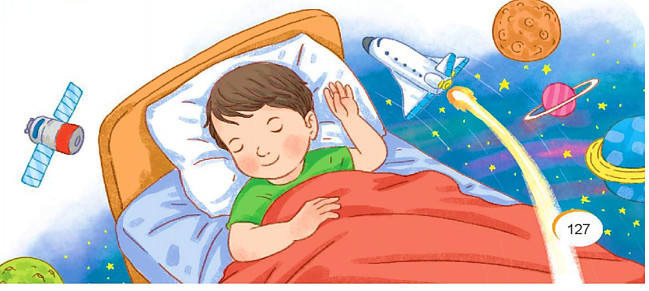
6
Nói về một giấc mơ của em

Slide 24
1. Viết từ ngữ
thảo nguyên
thảo nguyên
thảo nguyên
ban mai
ban mai
ban mai

Slide 25
2. Viết những tiếng cùng vần với nhau ở cuối các dòng thơ (SHS trang 126, 127)
trời - nơi, nắng – trắng, sông – hồng – trống
, tai – bài.

Slide 26
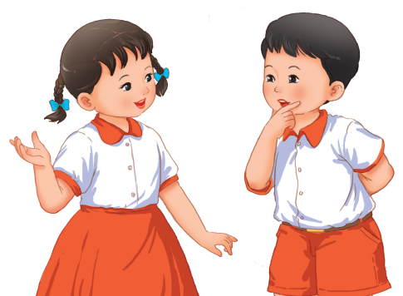
VẬN DỤNG
TRẢI NGHIỆM

